Slide 1
Componentes Fuertemente Conexas
Bibliografía: “Introduction to Algorithms”. Third Edition.
The MIT Press. Massachusetts Institute of Technology. Cambridge, Massachusetts 02142.
http://mitpress.mit.edu
Thomas H. Cormen, Charles E. Leiserson, Ronald L. Rivest, Clifford Stein
© Departamento de Programación
Facultad de Matemática y Computación
Universidad de La Habana

Slide 2
Determinar Componentes Fuertemente Conexas
PROBLEMA
Determinar las componentes fuertemente conexas (SCC) de un grafo dirigido G=(V, E)
Varios algoritmos que trabajan con grafos dirigidos comienzan su ejecución, descomponiendo previamente el Grafo en sus componentes fuertemente conexas
Posteriormente, dichos algoritmos trabajan de manera independiente sobre cada una de ellas y, finalmente, combinan las soluciones en correspondencia con las conexiones existentes entre dichas componentes

Slide 3
Una aplicación del DFS: determinar CFC
El Algoritmo para descomponer un grafo dirigido en sus componentes fuertemente conexas, es una aplicación clásica del DFS
En general, estas se determinan a partir de dos recorridos DFS
Una componente fuertemente conexa de un grafo dirigido G=(V, E) es un conjunto maximal de vértices, C⊆V, que cumple que, para todo par de vértices u, v ∈C, existe un camino de u a v y uno de v a u, o sea, hay caminos en ambas direcciones

Slide 4
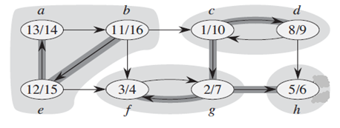
Cada región sombreada es una componente fuertemente conexa
Cada vértice está etiquetado con el tiempo de descubrimiento y el tiempo de finalización asignados en un DFS
Los arcos de árbol son los que están sombreados
Todos los vértices de un grafo dirigido, están en alguna componente fuertemente conexa, pero ciertos arcos pueden no estarlo: arcos de cruce entre componentes. Estos van, de un vértice de una componente fuerte a un vértice de otra componente fuerte

Slide 5

Transpuesta de un Grafo Dirigido
Definición
La transpuesta de un grafo dirigido G = (V, E) es el Grafo $G^{T}=(V, E^{T})$, donde, $E^{T}=\{\left(v, u\right)∈VXV:(u, v)∈E\}$
$G^{T}$es el grafo G con todos sus arcos invertidos
A partir de una representación por Listas de Adyacencia, obtener $G^{T}=(V, E^{T})$, es O(V+E) ¿Cómo hacerlo?
Tanto G como $G^{T}$tienen las mismas componentes fuertemente conexas:
En G hay un camino, en ambas direcciones, entre u y v ⇔ en $G^{T}$ lo hay también
Ejercicio propuesto

Slide 6
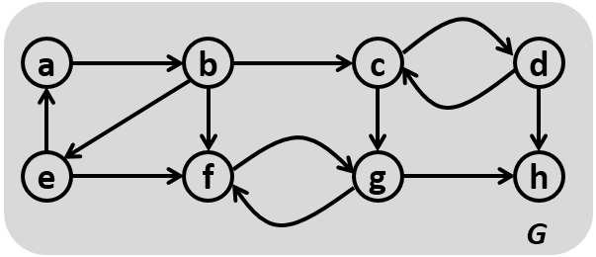
a
b
c
d
e
f
g
h
G^{T}
start
start
b
g
c
h
h
Un posible DFS sobre G^{T} :
d
g
En este caso, las componentes fuertemente conexas de G coinciden con los árboles del bosque abracador que se forma tras este DFS
a
f
d
c
f
b
otro posible DFS sobre G^{T}
e
a
e

Slide 7
Grafo Reducido de un Grafo Dirigido
Las interconexiones entre los componentes fuertemente conexas de un grafo dirigido G se pueden representar construyendo un Grafo Reducido de G
Definición:
Se le llama grafo reducido de G al grafo G^{SCC}=(V^{SCC}, E^{SCC}), que se define de la siguiente forma:
Sean C₁, C₂, …, C_{k} las componentes fuertes de G
Sea V^{SCC} = {v₁, v₂, …, v_{k}} el conjunto de vértices de G^{SCC}. En V^{SCC} hay un vértice v_{i} por cada componente fuerte C_{i} de G
(v_{i}, v_{j})∈E^{SCC} si en G EXISTE, al menos, un arco (x, y)∈E para algún x∈C_{i} y para algún y∈C_{j}
A este grafo suele llamársele también grafo de componentes

Slide 8
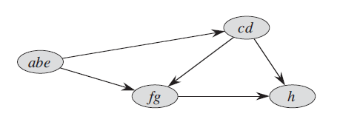
Ejemplo de Grafo Reducido
G=(V, E)
Grafo reducido
G^{SCC}=(V^{SCC}, E^{SCC})

Slide 9
Propiedades del Grafo Reducido
El grafo reducido de G es un DAG, o sea, es dirigido y acíclico, lo cual se demuestra a partir del siguiente Lema
Lema 1
Sean C y C’ dos componentes fuertemente conexas diferentes del grafo dirigido G=(V, E) y sean u, v dos vértices en C y sean u’, v’ dos vértices en C’ y supongamos que existe un camino de u a u’ en G
⇒ NO PUEDE haber un camino de v’ a v en G
C
C’
u
u’
v
v’
NO

Slide 10
Propiedades del Grafo Reducido
Lema 1 - Demostración:
Si hubiera un camino de v’ a v en G, entonces habría camino de
(u ∼ u’ ∼ v’) y de( v’ ∼ v ∼ u) y por tanto u y v’ serían alcanzables entre si, y en ambas direcciones, en G, lo cual contradice que C y C’ sean dos componentes fuertes diferentes de G
C
C’
u
u’
v
v’

Slide 11
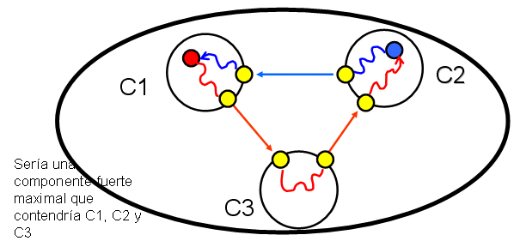
Propiedades del Grafo Reducido
El planteamiento del Lema 1 podría interpretarse también de la siguiente forma:
Si en el grafo reducido hubiera un ciclo, entonces, las componentes fuertes implicadas en el mismo NO fueran maximales, pues desde cada vértice de alguna de ellas, se puede ir a un vértice de cualquiera de las otras, en ambas direcciones
La siguiente figura muestra lo planteado:
dirección
dirección
contraria

Slide 12
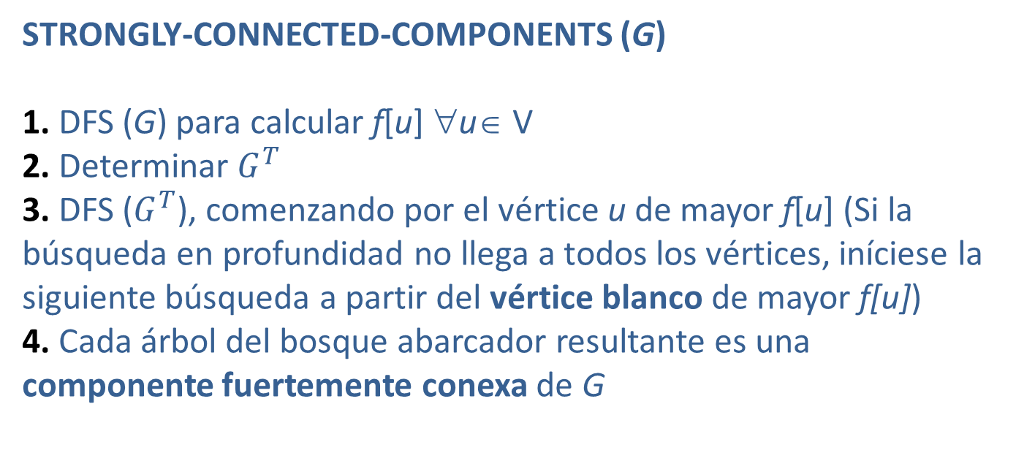
Usando DFS para hallar las componentes fuertemente conexas de un grafo dirigido G
Propiedad fundamental en la cual se basa el algoritmo: El grafo reducido de G es un DAG, o sea, es dirigido y acíclico
STRONGLY-CONNECTED-COMPONENTS (G)
1. DFS (G) para calcular f[u] ∀u∈ V
2. Determinar $G^{T}$
3. DFS ($G^{T}$), comenzando por el vértice u de mayor f[u] (Si la búsqueda en profundidad no llega a todos los vértices, iníciese la siguiente búsqueda a partir del vértice blanco de mayor f[u])
4. Cada árbol del bosque abarcador resultante es una componente fuertemente conexa de G

Slide 13
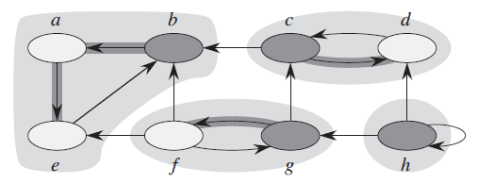
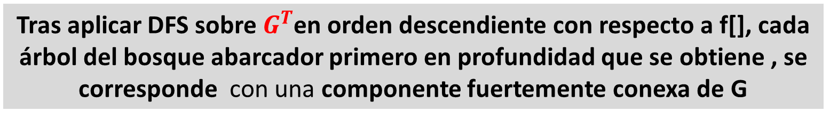

b, c, g y h, son las raíces de los árboles del bosque abarcador
G
$$G^{T}$$
Tras aplicar DFS sobre $G^{T}$en orden descendiente con respecto a f[], cada árbol del bosque abarcador primero en profundidad que se obtiene , se corresponde con una componente fuertemente conexa de G

Slide 14
STRONGLY-CONNECTED-COMPONENTS (G)
S = DFS_SCC_1(G)
Calcular G^{T}
DFS_SCC_2(G^{T},S)
DFS_SCC_1(G)
for each vertex u ∈ G.V
u.color = WHITE
u.π = NIL
time = 0
Stack S = new Stack();
for each vertex u ∈ G.V
if u.color == WHITE
DFS-VISIT-1(G,u,S)
return S;
DFS_SCC_2(G, S)
for each vertex u ∈ G.V
u.color = WHITE
c = 0;
while S.Count > 0
u = S.Pop() //O(1)
if u.color == WHITE
DFS-VISIT-2(G,u,c)
c = c+1
DFS-VISIT-1(G,u,S)
time = time + 1
u.d = time
u.color = GRAY
for each v ∈ G.Adj[u]
if v.color == WHITE
v.π = u
DFS-VISIT-1(G,v,S)
u.color = BLACK
time = time + 1
S.Push(u) //O(1)
u.f = time
DFS-VISIT-2(G,u,c)
u.color = GRAY
for each v ∈ G.Adj[u]
if v.color == WHITE DFS-VISIT-2(G,v,c)
u.color = BLACK
u.CC = c

Slide 15
a
b
c
d
a
b
c
d
e
f
g
h
e
f
g
h
G
G^{T}
c
b
11/16
b - 16
1/10
e - 15
a - 14
g
d
e
12/15
c - 10
2/7
8/9
d - 9
3/4
f
h
5/6
g - 7
a
13/14
h - 6
f - 4
DFS_SCC_1
S

Slide 16
DFS_SCC_2
b - 16
e - 15
a - 14
a
b
c
d
c - 10
d - 9
e
f
g
h
g - 7
h - 6
G^{T}
f - 4
S
b - 16
b
CC-1
visitado
e - 15
e - 15
a
CC-1
visitado
visitado
a - 14
a - 14
a - 14
c - 10
e
c - 10
c - 10
c - 10
c
CC-2
CC-1
visitado
d - 9
d - 9
d - 9
d - 9
d - 9
g - 7
g - 7
g - 7
g - 7
d
CC-2
g - 7
h - 6
h - 6
h - 6
h - 6
h - 6
f - 4
f - 4
f - 4
f - 4
f - 4
S
S
S
S

Slide 17
a
b
c
d
e
f
g
h
G^{T}
g - 7
g
CC-3
h - 6
h - 6
h
CC-4
f
CC-3
visitado
f - 4
f - 4
f - 4
S
S
S
S

Slide 18
Propiedades de las componentes fuertemente conexas de un grafo dirigido
Extendamos la notación d[u] y f[u] dada para vértices de G=(V, E): u∈V, a conjuntos de vértices:
Si U⊆ V entonces se define
d(U) = mín_{u∈U} {d[u]}
f(U) = máx_{u∈U} {f[u]}
d[U]: es el valor del primer momento en que se descubre un vértice de U
f[U]: es el último momento en que un vértice de U finaliza la recursividad

Slide 19
Propiedades de las componentes fuertemente conexas de un grafo dirigido
Lema 2
Sean C y C’ dos componentes fuertemente conexas diferentes del grafo dirigido G=(V, E). Supongamos que existe un arco (u, v)∈E, con u∈C y v∈C’. Entonces f(C) > f(C’)
C
C’
u
v
f(C) > f(C’)
Demostración :
Existen dos casos, en dependencia de cuál de las dos componentes fuertes, C o C’, tenga el vértice de menor d[]

Slide 20
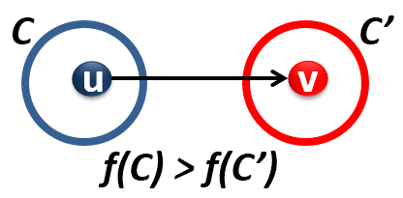
Lema 2 - Demostración – CASO 1: d(C) < d(C’)
Sea x el primer vértice que se descubre en C
En el instante d[x] los restantes vértices en C y en C’ son blancos Entonces puede decirse que hay un camino en G, de x a los restantes vértices de C, donde todos vértices en dicho camino son blancos
En el instante d[x] …
C
x

Slide 21
Lema 2 - Demostración – CASO 1 (continuación):
Como (u, v)∈E , entonces para cualquier vértice w∈C’ , en el instante d[x], hay también un camino de x a w en el cual todos los vértices que pertenecen al mismo son blancos
C
x
u
En el instante d[x] …
C’
v
w
Serán caminos de la forma x ∼ u → v ∼ w
Por tanto, todos los vértices en C y en C’, se convierten en descendientes de x en el árbol en profundidad del cual x es raíz

Slide 22
Lema 2 - Demostración – CASO 1 (continuación):
Corolario 22.8 (demostrado en el I. to A.): El vértice v es un descendiente propio del vértice u en el DFS para un grafo dirigido G si y solo si d[u] < d[v] < f[v] < f[u]
C
x
d[x] < d[u] < f[u] < f[x]
u
d[u] < d[v] < f[v] < f[u]
C’
v
w
d[v] < d[w] < f[w] < f[v]
d[x] < d[u] < d[v] <d[w] <f[w]<f[v] < f[u] < f[x]
Por tanto, a partir de todo lo anterior, f[x] = f(C)> f(C’)

Slide 23
Lema 2 - Demostración – CASO 2: d(C) > d(C’)
Sea y el primer vértice que se descubre en C’.
En el instante d[y] todos los vértices en C’ son blancos y además, hay un camino en G, desde y hasta cualquiera de los restantes vértices en C’, donde todos los vértices en dicho camino son blancos
En el instante d[y] …
C’
y
Por tanto, todos los vértices en C’ se convierten en descendientes de y en el árbol abarcador en profundidad y por el Corolario 22.8
f[y] = f(C’)

Slide 24
Lema 2 - Demostración – CASO 2: d(C) > d(C’)
Como existe un arco (u, v) de C a C’, Por el Lema 1 podemos afirmar que no puede existir un arco de C’ a C
Por tanto, ningún vértice en C es alcanzable desde C’
Por consiguiente, en el instante f[y], todos los vértices en C siguen aún siendo blancos lo cual implica f(C) > f(C’)

Slide 25
Propiedades de las componentes fuertemente conexas de un grafo dirigido
Corolario 3
Sean C y C’ dos componentes fuertes diferentes del grafo dirigido G=(V, E). Supongamos que existe un arco (u, v)∈E^{T}, G^{T}=(V^{T}, E^{T}), donde u∈C y v∈C’. Entonces f(C) < f(C’)
Demostración
Como (u, v)∈E^{T}, entonces (v, u) ∈E. Como las componentes fuertemente conexas en G y en G^{T} son las mismas, entonces por el Lema 2 se tiene f(C)<f(C’)
C
C’
⇔
C
C’
u
v
u
v
G^{T}
G

Slide 26
Correctitud del Algoritmo
El Corolario 3 brinda la clave para demostrar la correctitud de STRONGLY-CONNECTED-COMPONENTS
Examinemos que sucede cuando se aplica el segundo DFS a G^{T}:
Se comienza por la C para la cual se cumple que f(C) es máximo
La búsqueda comienza en algún vértice x∈C. A partir de este, se visitan los restantes vértices de dicha componente (todos blancos)
- Por el Corolario 3 podemos afirmar que no hay arcos en G^{T} que vayan de C a otra componente fuerte, por lo cual, la búsqueda que comenzó en x no alcanzará ningún vértice de otra componente que no sea C
Por tanto, tras el segundo DFS, el árbol en profundidad con raíz x contendrá exactamente a todos los vértices que pertenecen a la componente conexa C

Slide 27
Correctitud del Algoritmo
Una vez completada la visita a todos los vértices de la componente conexa C, la búsqueda selecciona como raíz para un nuevo árbol que se va a formar, a algún vértice de otra componente fuerte C’ cuyo f(C’) es el mayor con respecto a las restantes componentes fuertes distintas de C
Nuevamente, la búsqueda alcanzará a todos los vértices en C’ y por el Corolario 3, los únicos arcos en G^{T} que van de C’ a otra componente fuerte, tienen que ir de C’ a C y se sabe que C ya fue completamente visitada
En general, cuando en el segundo DFS se visita alguna componente fuerte particular, los arcos que parten de esta tienen que estar dirigidos hacia una componente fuerte que ya fue completamente visitada durante dicho DFS
Cada árbol en profundidad del bosque que se forma tras el segundo DFS, corresponde, exactamente, con una componente fuerte mente conexa del grafo

Slide 28
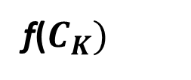

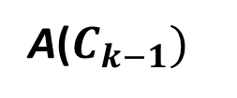

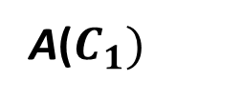


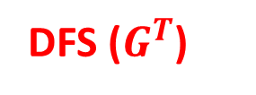

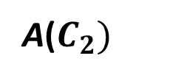

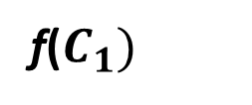


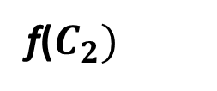
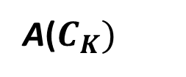

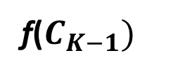

$C_{1}$, $C_{2}$, …, $C_{k−1}$, $C_{k}$ componentes fuertes de G
DFS ($G^{T}$)
$$en G^{T}$$
…
k ma.
k-1ma.
2da.
1ra.
$$C_{K}$$
$$C_{K−1}$$
$$C_{2}$$
$$C_{1}$$
<
…
<
<
<
f($C_{K})$
f($C_{K−1})$
f($C_{2})$
f($C_{1})$
…
A($C_{K})$
A($C_{k−1})$
A($C_{2})$
A($C_{1})$
Bosque en profundidad tras el DFS ($G^{T}$)
$$en G$$
…
1ra.
2da.
k-1ma.
k ma.
$$C_{1}$$
$$C_{2}$$
$$C_{K−1}$$
$$C_{K}$$
Se visitan los vértices del grafo reducido de G en orden topológico

Slide 29
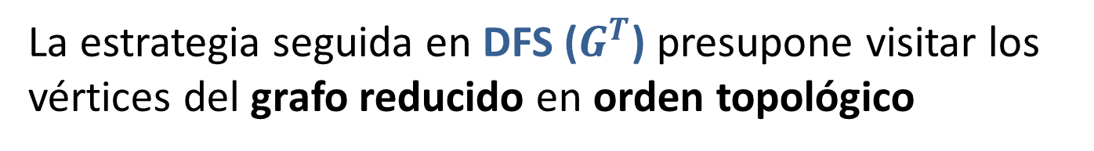
La estrategia seguida en DFS ($G^{T}$) presupone visitar los vértices del grafo reducido en orden topológico
abe
cd
fg
h
CC1
CC2
CC3
CC4

Slide 30
Correctitud del Algoritmo
Teorema 4
STRONGLY-CONNECTED-COMPONENTS(G) calcula correctamente las componentes fuertemente conexas de un grafo dirigido G
Demostración
La demostración se hará por inducción sobre el número de árboles calculados tras el segundo DFS que se aplica sobre G^{T}
Hipótesis de inducción:
Los primeros k árboles que se forman durante la aplicación del segundo DFS sobre G^{T} se corresponden con k componentes fuertemente conexas de G
Caso Base:
k=0, es trivial que se cumple

Slide 31
Paso de inducción:
Asumimos que se cumple la hipótesis de inducción y consideremos el k+1-ésimo árbol que se forma:
Sea el vértice u la raíz de dicho árbol y sea C la componente fuerte a la cual pertenece el vértice u
f[u] = f(C) - por la forma en que se seleccionan las raíces de los árboles en el segundo DFS que se aplica a G^{T}
f[u] = f(C) > f(C’) - para cualquier otra componente fuerte C’≠ C que aún no ha sido visitada
En el momento en que el segundo DFS alcanza a u, los restantes vértices en C son blancos - por hipótesis de inducción
los restantes vértices que están en la componente C son descendientes de u en el árbol en profundidad del cual u es raíz

Slide 32
Faltaría entonces demostrar que en dicho árbol no haya ningún otro vértice que no pertenezca a C:
Por la propia hipótesis de inducción y por el Corolario 3, puede afirmarse que cualquier arco en G^{T} que salga de C tiene que llegar a algún componente fuerte que ya ha sido visitado
⇒los vértices accesibles desde u que no pertenezcan a C serán vértices de un componente fuerte que ya fue descubierto,
no serán añadidos al árbol en profundidad del cual u es raíz,
solo quedarán en el mismo los vértices que pertenecen a C

Slide 33
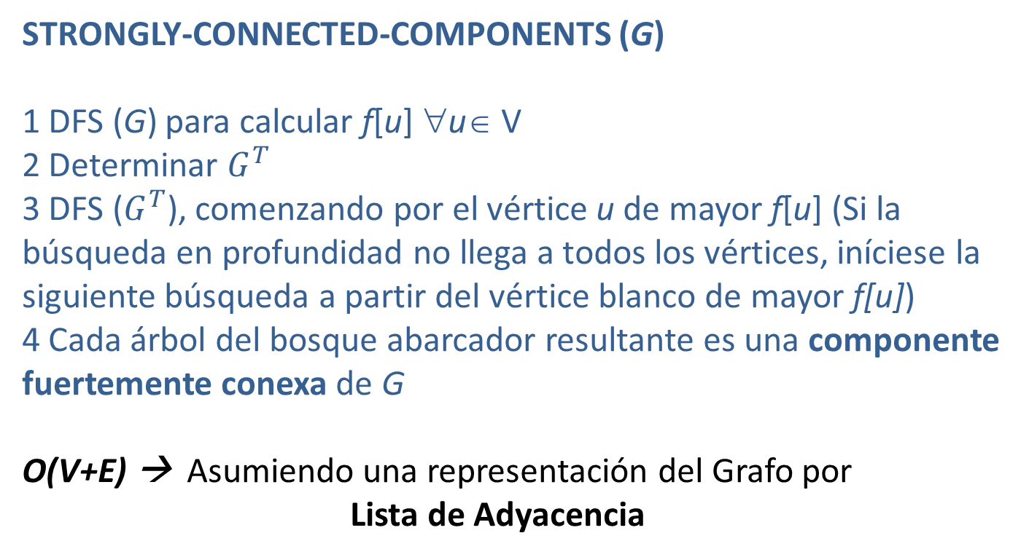
Complejidad Temporal del Algoritmo
STRONGLY-CONNECTED-COMPONENTS (G)
1 DFS (G) para calcular f[u] ∀u∈ V
2 Determinar $G^{T}$
3 DFS ($G^{T}$), comenzando por el vértice u de mayor f[u] (Si la búsqueda en profundidad no llega a todos los vértices, iníciese la siguiente búsqueda a partir del vértice blanco de mayor f[u])
4 Cada árbol del bosque abarcador resultante es una componente fuertemente conexa de G
O(V+E) → Asumiendo una representación del Grafo por
Lista de Adyacencia

Slide 34
Ejercicio Propuesto
Professor Bacon claims that the algorithm for strongly connected components would be simpler if it used the original (instead of the transpose) graph in the second depth-first search and scanned the vertices in order of increasing finishing times. Does this simpler algorithm always produce correct results?
Esto es, hacer el algoritmo sin usar la transpuesta de G y comenzar el 2do DFS por el vértice v∈V tal que, f[v] es mínimo. Si la búsqueda en profundidad no llega a todos los vértices, iniciar la siguiente búsqueda a partir del vértice blanco de menor f[].
( o sea, se van considerando los f[] en orden ascendente)
Serían correctos los resultados que se alcanzan ?

